Slide 1
QUIZ
Deze quiz is voor maandag 6 april. Vul de antwoorden in op het antwoordenvel. Deze vind je in het kopieerboekje van taal. Stuur de antwoorden daarna op naar de juf. De juf kijkt alle antwoordenvellen na. Donderdag komt er een filmpje op de website, waarin de antwoorden worden uitgelegd en de winnaar (degene met de meeste goede antwoorden) bekend worden gemaakt.
LET OP: eerlijk spelen hè, dus geen antwoorden opzoeken!

Slide 2
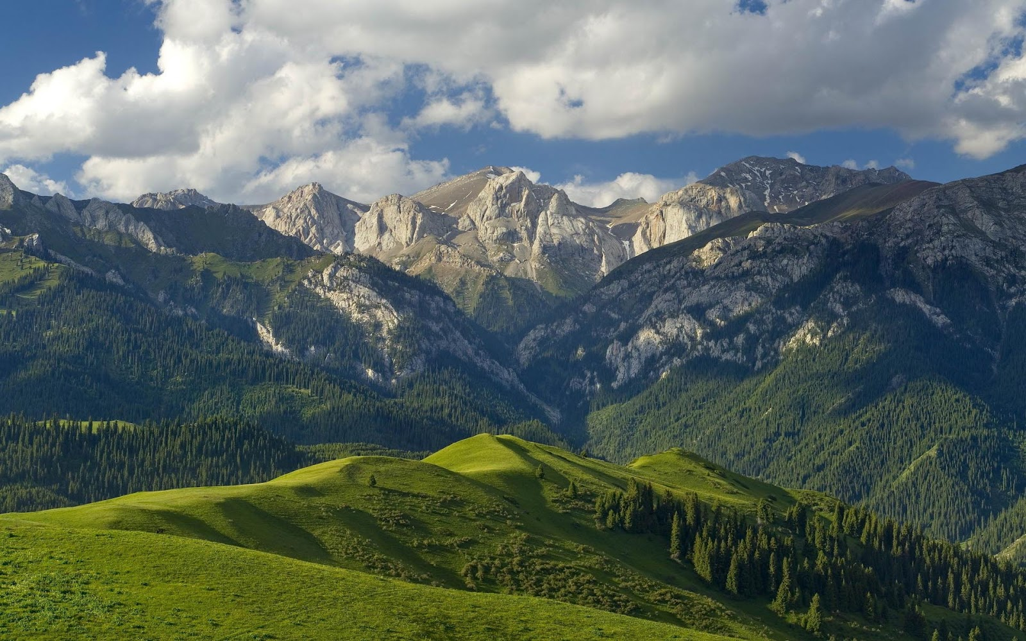
1. Hoe heet dit schilderij?

Slide 3
2. Hoe heet dit schilderij?

Slide 4
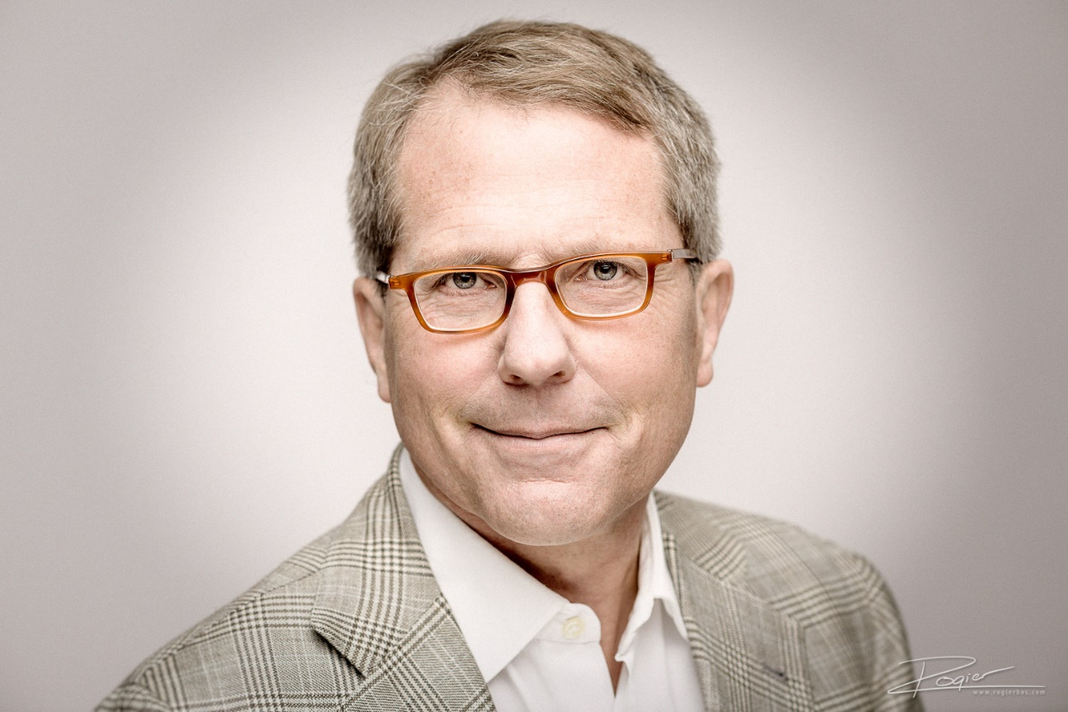
3. Wat is dit voor foto?

Slide 5
4. Hoe noem je dit teken?
#

Slide 6
5. Hoe noem je dit teken?
()

Slide 7
6. Bij welk teken zie je een apenstaartje?
&
*
@
%

Slide 8
7. Welk woord staat in het meervoud?
dame
mensen
meisje
dochter

Slide 9
8. Welk woord staat in het meervoud?
havens
schip
anker
water

Slide 10
9. Welke woorden staan in het meervoud?
Er lopen veel mensen met honden langs de sloot.

Slide 11
10. Wat is het tegengestelde? Schrijf het woord op.
De banaan is niet recht, maar …

Slide 12
11. Wat is het tegengestelde? Schrijf het woord op.
Het glas is niet leeg, maar …

Slide 13
12. Wat is het tegengestelde? Schrijf het woord op.
Het raam is niet open, maar …

Slide 14
13. Wat is het tegengestelde? Schrijf het woord op.
Het park is niet dichtbij, maar …

Slide 15
14. Wat is het wanneer – deel?
De vragen zijn nu bijna klaar.

Slide 16
15. Wat is het wie deel?
Voor de klas staat de juf.

